Slide 2
Python 18+ Работа с Git / Введение в массивы и циклы

Slide 3
Git и Github
Или как работать на удаленке

Slide 4

Git – распределенная система управления версиями
Git входит в минимум знаний программиста практически любой специальности. С помощью git вы сможете сохранять историю изменений вашей программы, дробить ее на отдельные версии, к примеру, у разных команд, и делать множество всего остального.
4

Slide 5
Git – распределенная система управления версиями
Интересный факт – название Git создатель Linux выбрал в честь себя. В свободное от занятий время вы можете сами посмотреть, как переводится это название с шведского. И да, это скорее как шутка :)
5

Slide 6
Git – распределенная система управления версиями
Надеюсь вы уже поставили себе на компьютер Git.
Для работы нам потребуется выбрать какой-либо удаленный сервер, на который мы сможем заливать наш код. Есть несколько наиболее популярных:
6

Slide 7



Git – распределенная система управления версиями
7

Slide 8
Github
Вне сомнения, самый популярный
Всегда был «на страже опенсорса»
Есть много прикольных фишек, например встроенный планировщик и github actions

Slide 9

Gitlab
- Больше популярен у небольших команд коммерческой разработки
есть CI/CD (система непрерывного развертывания проектов)
собственная вики-система
более выгодные коммерческие тарифы

Slide 10

Bitbucket
- бесконечное количество приватных репозиториев
для регистрации можно использовать Google – аккаунт
возможность подвязать свой домен к аккаунту
очень простой интерфейс без всего лишнего»
Недостатки:
Ведро

Slide 11
Git – распределенная система управления версиями
Разберем несколько основных команд, которые используются для работы с git:
git init – и гит начинает отслеживать изменения в файлах. Без нее другие команды работать не будут
git add <имя файла> – добавить файл в слежение
git commit -m <сообщение пользователя>
11

Slide 12
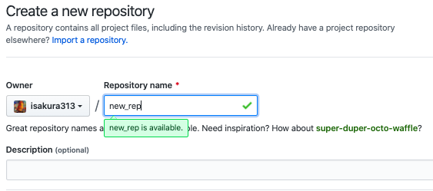
Git – распределенная система управления версиями
Дальше нам надо подвязать наш репозиторий к нашему удаленному серверу. Для этого проходим в Github и создаем себе новый репозиторий
12

Slide 13
Git – распределенная система управления версиями
После этого вам нужно связать наш удаленный репозиторий с локальным репозиторием:
git remote add origin https://github.com/isakura313/new_rep.git
где у нас origin – это псевдоним нашего удаленного репозитория, ведь у нас может быть несколько удаленных репозиториев. Его можно назвать и по другому, но первый репозиторий принято называть именно так.
13
Notes:
13

Slide 14
Git – распределенная система управления версиями
Распространённая ошибка – создание README.md прямо на Gihub. Это может привести к ошибке, поэтому не забудьте НЕ ПОСТАВИТЬ галочку при создания репозитория:
14
Notes:
14

Slide 15
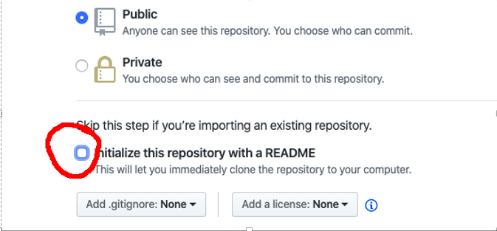
Git – распределенная система управления версиями
15
Notes:
15

Slide 16
Git – распределенная система управления версиями
Кроме этого, вначале сама система git попросит ввести свои данные – почту и имя
git config --global user.name "Ivan Ivanov"
git config --global user.email ivanov@example.com
16
Notes:
16

Slide 17
Git – распределенная система управления версиями
Теперь вы сможете отправить все изменения на удаленный сервер, для того, чтобы вы могли их скачать оттуда, если потребуется:
git push origin master
# Где origin – это адрес удаленного репозитория
# master – ветка, в которой вы ведете разработку
17
Notes:
17

Slide 18
Pycharm
Или инструментарий разработки

Slide 19

Pycharm CE
Пора включить наш Pycharm. Вначале вам предложат выбрать, какой интерпретатор вы хотите использовать. Виртуальное окружение мы обсудим чуть-чуть позже, и сейчас мы можем выбрать любой интерпретатор для нашего проекта:
19
Notes:
19

Slide 20
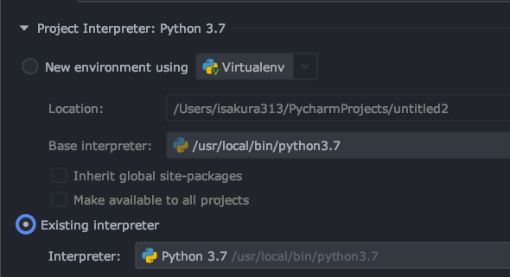
Pycharm CE
20
Notes:
20

Slide 21
Настройки Pycharm CE
Appearance – внешний вид редактора, темная/ светлая тема, выбор шрифтов, заднего фона, размер шрифтов
Keymap – настройка своих шорткатов для работы с кодом, таких операций как дублирование строк, увеличение/уменьшение шрифта кода, и множество всего полезного.
21
Notes:
21

Slide 22
Настройки Pycharm CE
Editor – настройки редактора, его внешний вид, дефолтное поведение, наборы файлов, которые редактор может обрабатывать
Plugins – местный магазин плагинов. Плагины отвечают за различные части внешнего вида, либо за знание синтаксиса какого-то языка.
Version Control – для работы с системами контроля, такими к примеру, как Git
.
22
Notes:
22

Slide 23
Pycharm CE
Теперь, чтобы начать пользоваться Pycharm CE, вам нужно назначить интерпретатора на ваш скрипт. Вы сможете это сделать, нажав на кнопку ADD CONFIGURATION в правом верхнем углу. Потом вы сможете нажать на плюс и добавить интерпретатор к вашему файлу:
23
Notes:
23

Slide 24
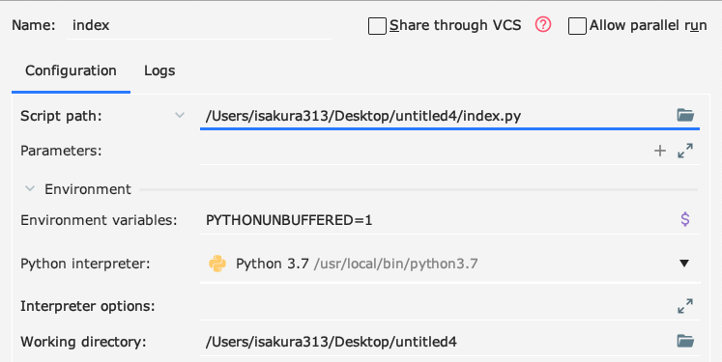
Pycharm CE
24
Notes:
24

Slide 25
Списки
Или структуры данных

Slide 26
Списки
Список – это набор элементов, следующих в определенном порядке.

Slide 27

Списки в Python
cars = [’volvo’, ’mersedes’, ‘citroen’]
К элементам массива можно обратиться, выбрав какой-то элемент по индексу в списке:
print(cars[0])
27
Notes:
27

Slide 28
Методы работы с массивами
Метод | Его описание
cars.append(‘car’) | Добавить новый элемент в список
del cars[0] | Удалить элемент
cars.remove(‘car’) | Удалить первое вхождение
cars.pop(0) | Удаляем 0 элемент из списка и возвращаем

Slide 29
Методы работы с массивами
Метод | Его описание
cars.sort() | «правильная» сортировка
cars.reverse() | изменить порядок элементов на обратный

Slide 30
Циклы
Или повторение операций

Slide 31
Цикл
Разновидность управляющей конструкции для повторения ряда автоматизированных действий

Slide 32
Начало работы с циклами
В python есть несколько методов работы с циклами – while и for. В других языках программирования циклов обычно куда больше, однако эти синтаксические конструкции проявляют большую гибкость при настройке:
32
Notes:
32

Slide 33
Пишем циклы
for i in range(5):
print(i)
#выведутся числа от 0 до 4
#так же можно ’прокручивать' массивы
cars = ['volvo','mers','suzuki','bmw']
for car in cars:
print(car)

Slide 34
While
Цикл while будет выполняться до тех пор, пока у нас истинно какое-либо условие. К примеру, его можно попросить посчитать от от 1 до 13, сказав, что 13 – это самое последнее число, которое нужно вывести

Slide 35
While
i = 0
while i <= 13:
print(i)
i += 1

Slide 36
While
С помощью while можно создавать самые различные конструкции, к примеру, можно сделать вывод только четных/ только нечетных чисел. Программа снизу, к примеру, выводит все четные числа от 0 до 14:

Slide 37
While
current_number = 0
while current_number < 16:
print(current_number)
current_number +=2

Slide 38
Random
Получение случайных значений

Slide 39
Пора проверить свою удачу
Поработав с вводом, теперь мы посмотреть на рандом, который используется в Python. Рандом обычно подключается с помощью библиотеки random
39
Notes:
39

Slide 40
Пора проверить свою удачу
random.random() – возвращает случайное дробное число от 0 до 1 , к примеру, 0.41109218109711987
random.randint(1, 10) - возвращает случайно число от 1 до 10
random.shuffle(cars) - перетасовка массива как «колоды карты»
random.choice(cars) - случайный выбор элемента из массива.
40
Notes:
40

Slide 41
Начинаем знакомится с логическими конструкциями
Очень часто вам нужно сделать логического одного признака с другим. К примеру, вам нужно запретить загрузку слишком больших файлов на свой сервер. Сейчас мы попробуем написать, к примеру, программу простой угадайки, чтобы поработать и с random, и с логическими выражениями
41
Notes:
41

Slide 42
Использование логических конструкций
import random
guess_number = input("Выберите любое число: ")
limit = input("введите пределе рандома: ")
limit = int(limit)
random_number = random.randint(0, limit )
if random_number == int(guess_number):
print("могу вас поздравить, вы выиграли!")
else:
print("сегодня вам не везет")
print("выигрышное число на самом деле", random_number)

Slide 43
Pull request
Бонусный материал

Slide 44
Работа с pull request
Для того, чтобы предлагать какие -то идеи и дорабатывать код, программисты используют pull request — возможность предлагать свои идеи на рассмотрение другим программистам, фиксить баги и так далее.
Python 18+
44
Notes:
44

Slide 45
Порядок pull request
Для того, чтобы произвести pull request, вам потребуется произвести следующие действия:
1) Зайти на страницу интересующего вас репозитория
2) Сделать его fork
3) Скачать локальную копию себе на компьютер
4) Сделать необходимые изменения
Python 18+
45
Notes:
45

Slide 46
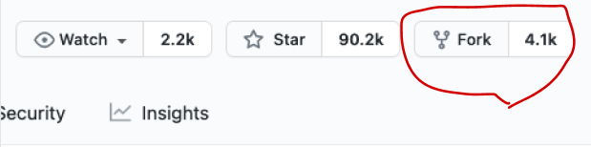
Порядок pull request
Python 18+
46
Notes:
46

Slide 47
Порядок pull request
5) Перейти на другую ветку
6) Залить на github
7) Сделать pull request автору и ожидать его рассмотрения
8) Вы восхитительны!
Python 18+
47
Notes:
47

Slide 48
Команды Github
git checkout –b “new_branch” – смена ветки
git remote –v - получение списка удаленных репозиториев
git status – получение информации о текущем репозитории
Python 18+
48
Notes:
48

